Slide 1
Willkommen zur Informationsveranstaltung
über den Wahlpflichtbereich der Realschule Oberesslingen

Slide 2
Diese Möglichkeiten stehen zur Wahl:
Französisch
Alltagskultur, Ernährung und Soziales (AES)
Technik
MINT-Profilklasse (Technik und Informatik)

Slide 3
Das gewählte Fach wird viertes Kernfach
zusätzlich zu:
Deutsch, Mathematik und Englisch

Slide 4
Französisch

Slide 5
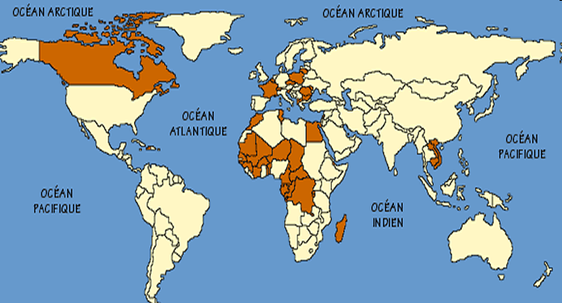
Französisch – wozu denn das?

Slide 6
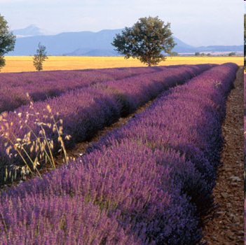
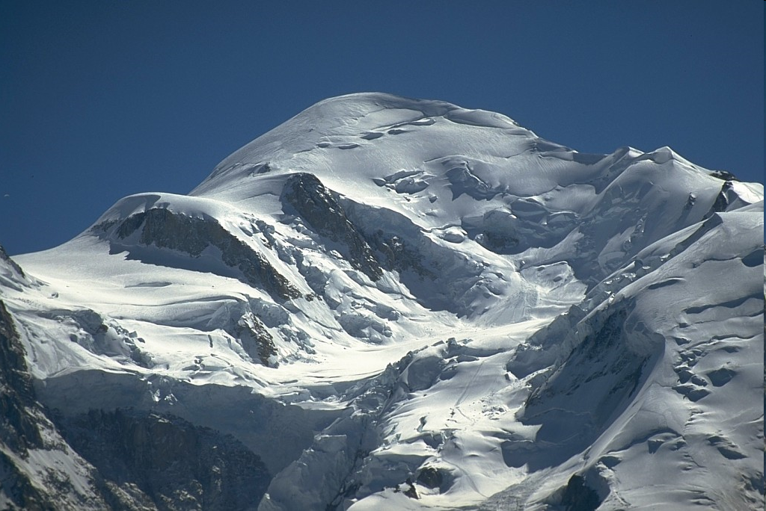
Frankreich – immer eine Reise wert!

Slide 7
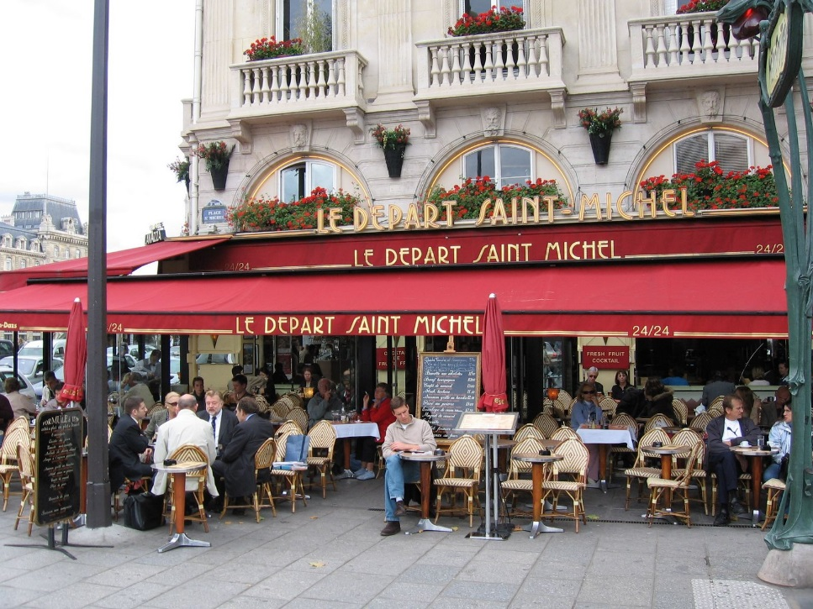
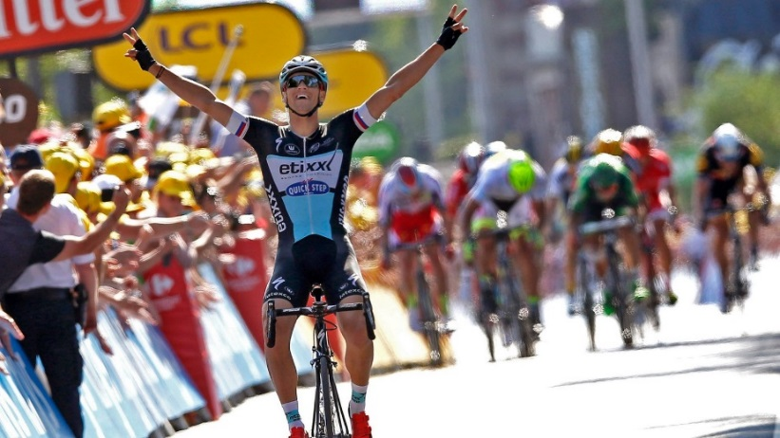
Erleben einer faszinierenden Kultur

Slide 8
Französisch-Wahlpflichtfach ab Klasse 7
Französisch in Kl. 6 als Voraussetzung
Klasse 7-10: jeweils 3 Wochenstunden
Kernfach: 4 KAs, Tests, mündliche Mitarbeit
Abschlussprüfung (mündlich und schriftlich) in Klasse 10

Slide 9
Entscheidungshilfen
Lust auf eine
weitere
Fremdsprache?
Vokabellernen
kein Problem?
Interesse
an Land und Leuten?
Note 3 und
besser in
D und E?
Eltern müssen nicht
französisch sprechen!
Durchhaltevermögen!

Slide 10
Alltagskultur, Ernährung, Soziales
(AES)

Slide 11
Ziele des AES-Unterrichts
Alltagskultur: Verantwortungsvolles Handeln im Alltag
Ernährung: Ernährungsbildung, Gesundheit, Entscheidungen treffen
Soziales: Engagement, Kommunikation, Zusammenleben in verschiedenen Situationen
Projekt planen und durchführen

Slide 12
Inhaltsbezogene Themenbereiche
http://www.bildungsplaene-bw.de/,Lde/LS/BP2016BW/ALLG/SEK1/AES

Slide 13
Inhaltsbezogene Themenbereiche
http://www.bildungsplaene-bw.de/,Lde/LS/BP2016BW/ALLG/SEK1/AES

Slide 14
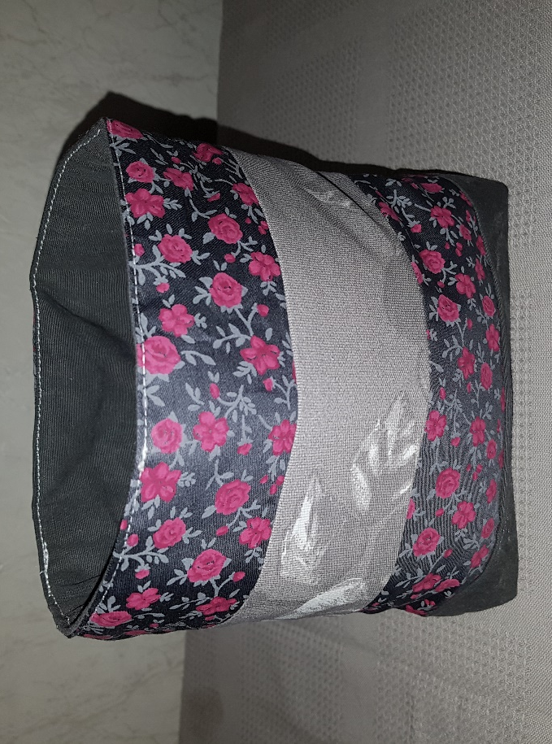
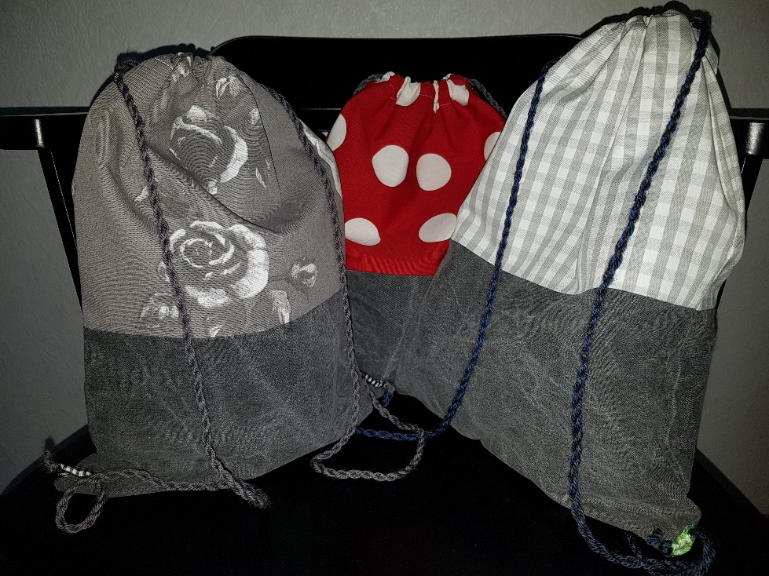
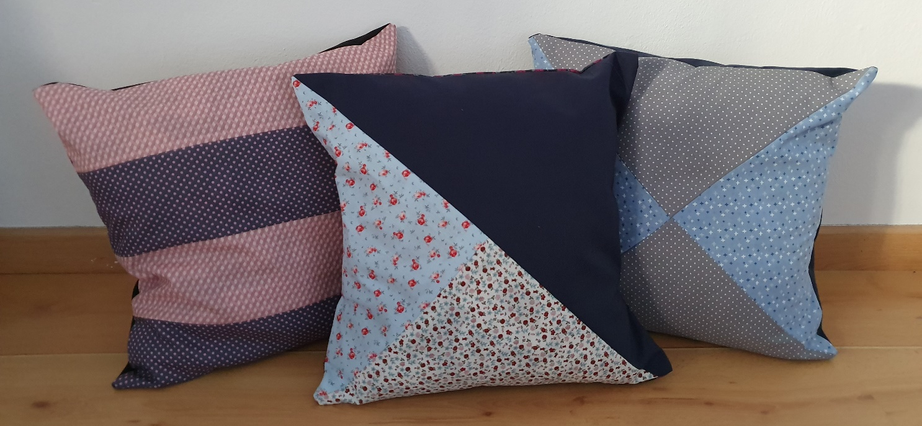
Unterricht im TW-Raum

Slide 15
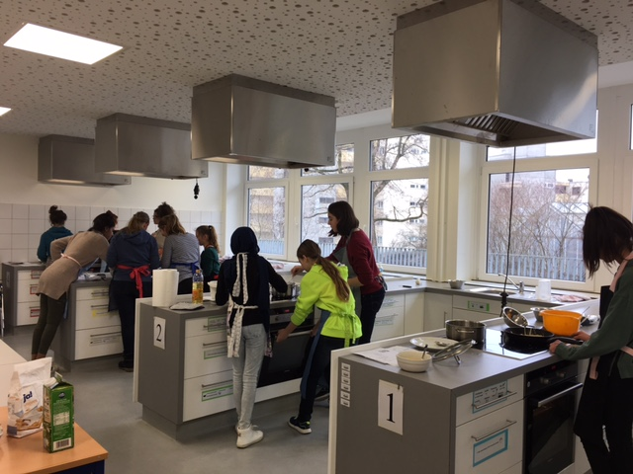
Unterricht in der Küche

Slide 16
AES - Organisatorisches
Verbindliche Wahl
3-Stunden-Block
Theorie- und Praxis-Unterricht in der Küche und im TW-Raum
Theorie-Unterricht im Klassenzimmer
Zusatzkosten
Gruppengröße max. 16 SchülerInnen
Pro Schuljahr 3 Klassenarbeiten und praktische Arbeiten
Abschlussprüfung (praktisch und schriftlich) in der 10. Klasse

Slide 17
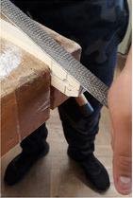
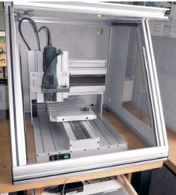
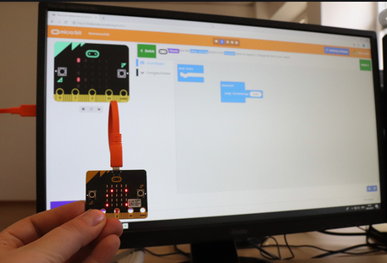
Technik

Slide 18
Ziele des Technik-Unterrichts
Technik verstehen und verantwortungsvoll mit Technik umgehen
Technische Allgemeinbildung – keine vorberufliche Bildung
Berufsorientierung

Slide 19
Informationen zum Technik-Unterricht
Verbindliche Wahl
3-Stunden-Block
Unterricht im Fachraum
Zusatzkosten
Gruppengröße max. 16 Schüler*innen
Pro Schuljahr mind. 4 Klassenarbeiten/ davon 2 durch praktische Arbeiten ersetzbar
Abschlussprüfung (praktisch und schriftlich) in der 10. Klasse

Slide 20
Unterrichtsinhalte im Fach Technik
Klasse 7: Werkstoff Holz, technisches Zeichnen, Werkstoff Kunststoff
Klasse 8: Werkstoff Metall, Verkehr und Transport, Elektrotechnik
Klasse 9: Energietechnik, Bautechnik, Elektrotechnik
Klasse 10: Programmieren, Regeln und Steuern mit dem Microbit

Slide 21
AES/ Technik Unerwünschte Wahlkriterien
rein geschlechtsspezifische Wahl
abhängig von Freund oder Freundin
auf Wunsch der Eltern
als Weg des geringsten Aufwandes

Slide 22
AES/ Technik Sinnvolle Wahlkriterien
Eignung: Vorerfahrung an der Nähmaschine und in der Küche
Interesse, nicht nur am Nähen und Kochen, sondern auch an der Theorie

Slide 23
Die MINT-Profilklasse
Angebot für alle an den MINT-Fächern (Mathematik, Informatik, Naturwissen-schaften und Technik) interessierten Schüler/innen
Automatische Wahl des Wahlpflichtfaches Technik (Klasse 7) und des Wahlfachs Informatik (Klasse 8)

Slide 24
Die MINT-Profilklasse
Die MINT-Förderung in Klasse 7:
im Regelunterricht (CAS – Mathe am PC)
über eine Laborstunde (Bio/ Chemie/ Physik)
im MINT-Schullandheim
durch die Teilnahme am Wettbewerb NANU

Slide 25
Die MINT-Profilklasse
Vertiefung im MINT-Bereich bis Klasse 10:
Handlungsorientierter Unterricht mit entdeckendem und forschendem Lernen
Erste Kontakte mit unseren Bildungspartnern
und abnehmenden Unternehmen/ Schulen
Berufsorientierung mit dem Schwerpunkt der MINT-Berufe
Erlangen des MINT-Zertifikats unserer Schule

Slide 26
Danke für die Aufmerksamkeit!
Gibt es Fragen?

